Slide 1
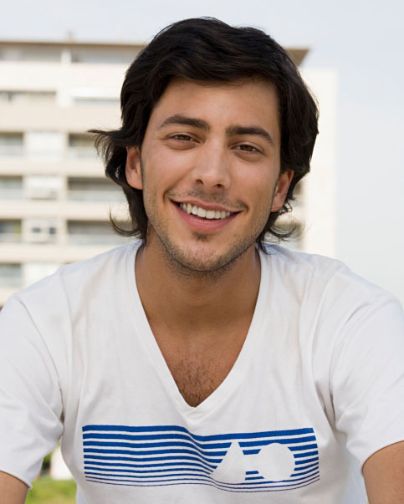
O Miguel
vai fazer 18 anos!
Junta-te à Festa!
Sábado, 23 de abril às 16h
Rua de Cima, nº 10 Carcavelos,
7464-900 Lisboa
Responder para o – 425.555.0150
O Miguel
vai fazer 18 anos!
Junta-te à Festa!
Sábado, 23 de abril às 16h
Rua de Cima, nº 10 Carcavelos,
7464-900 Lisboa
Responder para o – 425.555.0150
Notes:
Para alterar este convite, substitua o conteúdo do nosso exemplo com o seu próprio conteúdo. Se preferir começar do zero, prima o botão Novo Diapositivo no separador Base para inserir uma nova página de convites. Pode introduzir o seu texto e imagens nos marcadores de posição vazios.

